Slide 1
继承

Slide 2
目录
1 类的继承
2 终结类与终结方法
3 抽象类
4 类的组合

Slide 3
Java类的定义
[public] [abstract|final] class 类名[extends 父类名]
[implements 接口名]
{
[成员变量(域)定义]
[成员函数(方法)定义]
}

Slide 4
1 类的继承
类的继承
  一种由已有的类创建新类的机制，是面向对象程序设计的基石之一
  通过继承，可以根据已有类来定义新类，新类拥有已有类的所有功能
  Java只支持类的单继承，每个子类只能有一个直接父类
  父类是所有子类的公共属性及方法的集合，子类则是父类的特殊化
  继承机制可以提高程序的抽象程度，提高代码的可重用性

Slide 5
1 类的继承
1.1 继承的概念
——基类和派生类
基类(base class)
  也称超类(superclass)
  是被直接或间接继承的类
派生类(derived-class)
  也称子类 (subclass)
  继承其他类而得到的类
  继承所有祖先的状态和行为
  派生类可以增加变量和方法
  派生类也可以覆盖(override)继承的方法

Slide 6
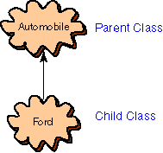
1 类的继承
1.1 继承的概念
——is_a关系
子类对象与父类对象存在“IS A”(或“is a kind of”)的关系

Slide 7
1 类的继承
1.1 继承的概念
——图
动物类层次举例
爬行
动物是
一般
动物
动物的
一种
哺乳动物
爬行动物
鲸
狗
蜥蜴
蛇
壁虎
是一种
具体
蜥蜴
巨蜥
壁虎

Slide 8
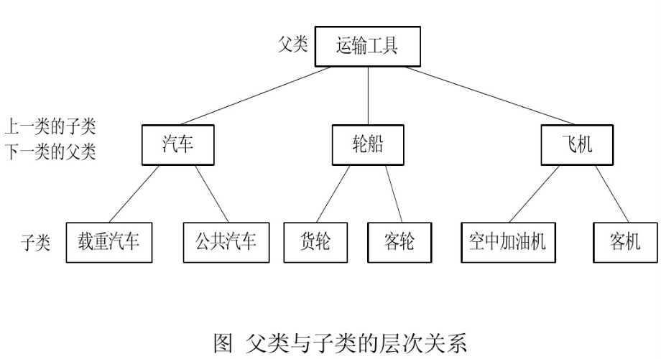
1 类的继承
1.1 继承的概念
——又一个例子
举例

Slide 9
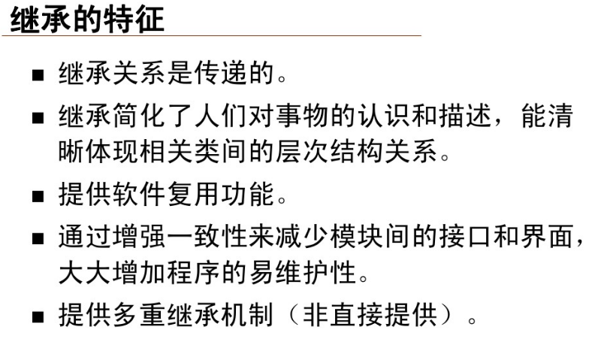

Slide 10
1 类的继承
1.1 继承的概念
——派生类对象
派生类产生的对象
  从外部来看，它应该包括
    与基类相同的接口
    可以具有更多的方法和数据成员
  其内包含着一个基类类型的子对象

Slide 11
1.2 继承的语法
1 类的继承
类的继承
继承的语法
  class childClass extends parentClass
  {
  //类体
  }

Slide 12
1 类的继承
1.2 继承的语法(续)
——例
在一个公司中，有普通员工（Employees）及管理人员（ Managers ）两类人员
职员对象（Employees）可能有的属性信息包括
  员工号（employeeNumber）
  姓名（name）
  地址（address）
  电话号码（phoneNumber）
管理人员（Managers）除具有普通员工的属性外，还可能具有下面的属性
  职责（responsibilities）
  所管理的职员（listOfEmployees）

Slide 13
1 类的继承
1.2 继承的语法(续)
——例
Employee与Manager的类图
Employee
employeeNumbe : int
name : String
address : String
phoneNumber : String
Manager
responsibilities:String
listOfEmployees:String

Slide 14
1 类的继承
1.2 继承的语法(续)
——例
//父类Employee
  class Employee
  {
  int employeeNumbe ;
  String name, address, phoneNumber ;
  }
//子类Manager
  class Manager extends Employee
  {
  //子类增加的数据成员
  String responsibilities, listOfEmployees;
  }

Slide 15
1.2 继承的语法(续)
——例
设有三个类：Person, Employee, Manager。其类层次如图：
Person
Employee
Manager

Slide 16
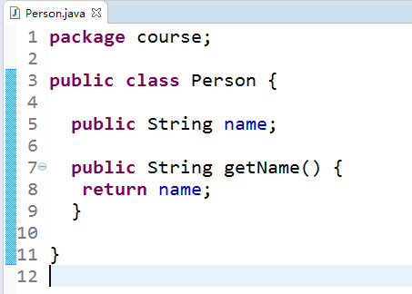
1.2 继承的语法(续)
——例

Slide 17
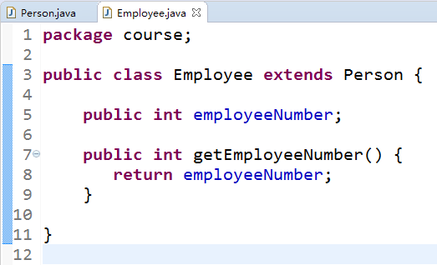
1.2 继承的语法(续)
——例

Slide 18
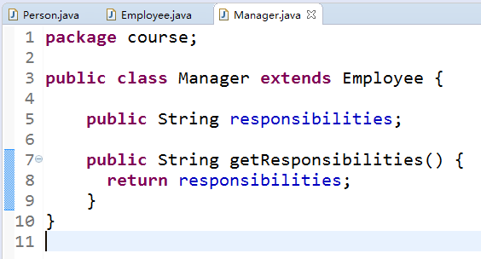
1.2 继承的语法(续)
——例

Slide 19
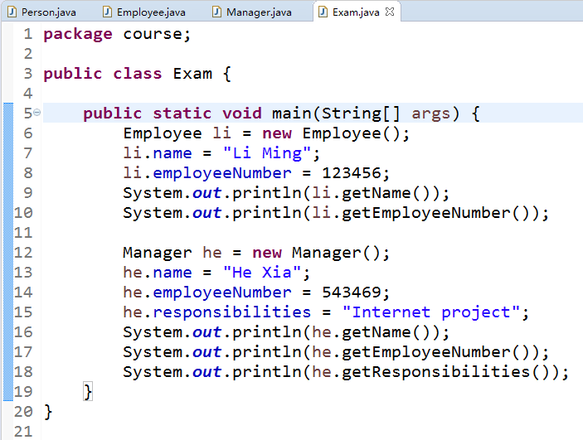
1 类的继承
1.2 继承的语法(续)

Slide 20
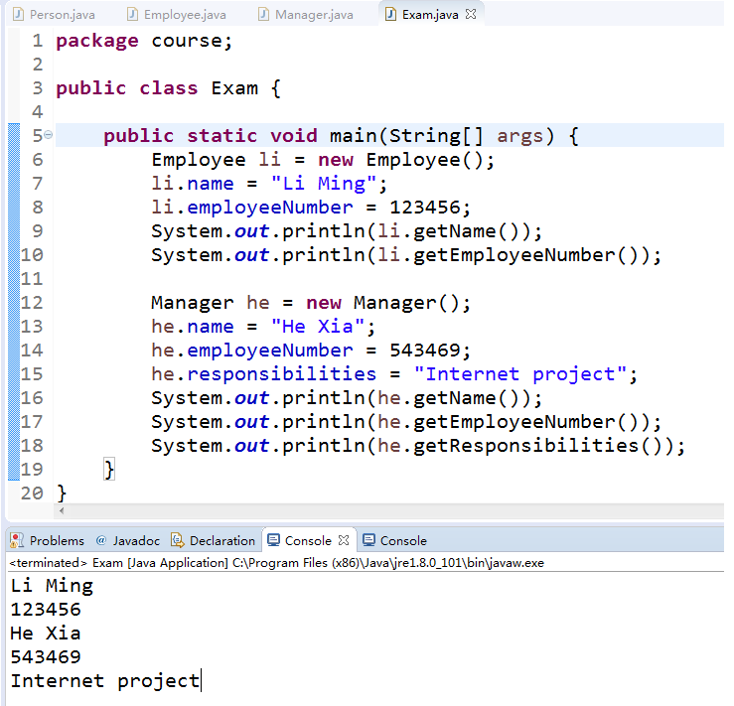

Slide 21
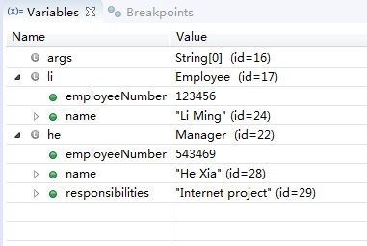

Slide 22
1 类的继承
  通过继承，可以根据已有类来定义新类，新类拥有已有类的所有功能
  父类是所有子类的公共属性及方法的集合，子类则是父类的特殊化
  继承机制可以提高程序的抽象程度，提高代码的可重用性

Slide 23
1 类的继承
1.2 继承的语法(续)
——例
子类不能直接访问父类中的私有属性及方法
可使用公有（及保护）方法进行访问

Slide 24
1 类的继承
1.2 继承的语法(续)
  public class B {
  public int a = 10;
  private int b = 20;
  protected int c = 30;
  public int getB() { return b; }
  }
  public class A extends B {
  public int d;
  public void tryVariables() {
  System.out.println(a); //允许
  System.out.println(b); //不允许
  System.out.println(getB()); //允许
  System.out.println(c); //允许
  }
  }

Slide 25
1.3 隐藏和覆盖
1 类的继承
扩展类
  继承已有的属性和方法
  改写已有的属性和方法
      改写已有的属性：隐藏
      改写已有的方法：覆盖

Slide 26
1 类的继承
1.3 隐藏和覆盖(续)
——属性的隐藏
class Parent {
int aNumber;
}
class Child extends Parent {
float aNumber;
}
属性的隐藏
  子类中声明了与父类中相同的成员变量名，则从父类继承的变量将被隐藏
  子类拥有了两个相同名字的变量，一个继承自父类，另一个由自己声明
  当子类执行继承自父类的操作时，处理的是继承自父类的变量，而当子类执行它自己声明的方法时，所操作的就是它自己声明的变量

Slide 27
1 类的继承
1.3 隐藏和覆盖(续)
——访问被隐藏的父类属性
如何访问被隐藏的父类属性
  调用从父类继承的方法，则操作的是从父类继承的属性
  调用被隐藏的属性
    super.属性

Slide 28
1 类的继承
1.3 隐藏和覆盖(续)
——例属性的隐藏举例
  class A1
  { int x = 2;
  public void setx(int i)
  { x = i; }
  void printa()
  {System.out.println(x);}
  }
  class B1 extends A1
  { int x=100;
  void printb()
  { super.x = super.x +10 ;
  System.out.println("super.x=" +
  super.x + " x= " + x);
  }
  }
public class Exam4_4Test
{ public static void main(String[] args)
{ A1 a1 = new A1();
a1.setx(4);
a1.printa();
B1 b1 = new B1();
b1.printb();
b1.printa();
b1.setx(6); // 将继承x值设置为6
b1.printb();
b1.printa();
a1.printa();
}
}
运行结果：
  4
  super.x= 12 x= 100
  12
  super.x= 16 x= 100
  16
  4

Slide 29
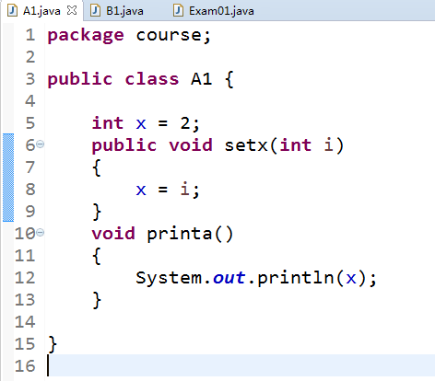

Slide 30
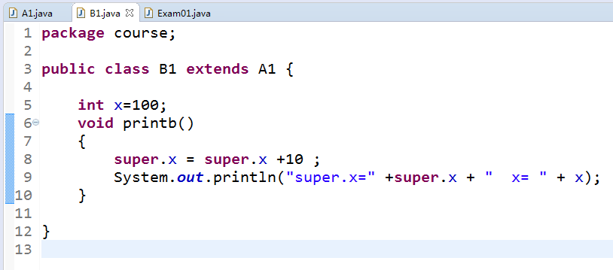

Slide 31
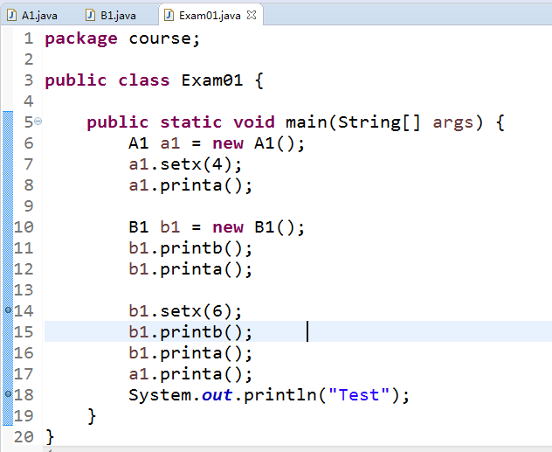

Slide 32
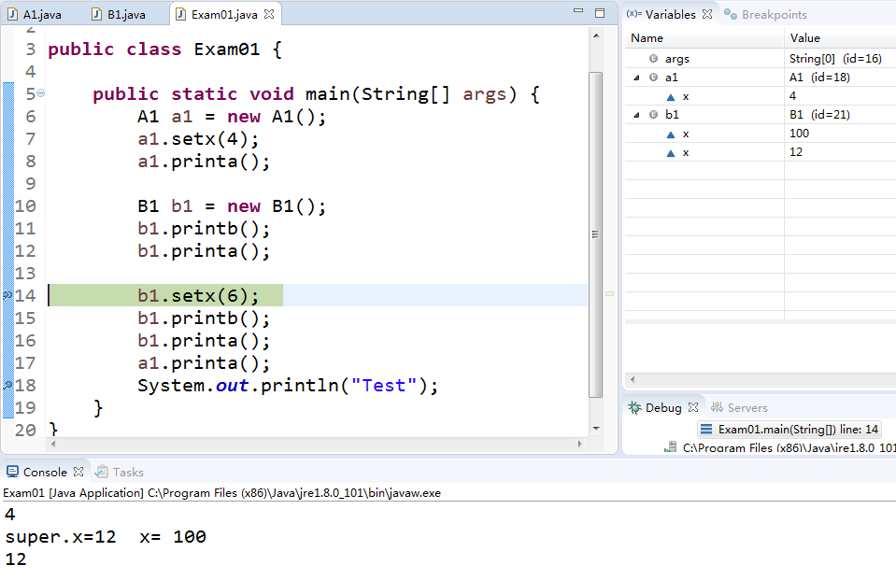

Slide 33
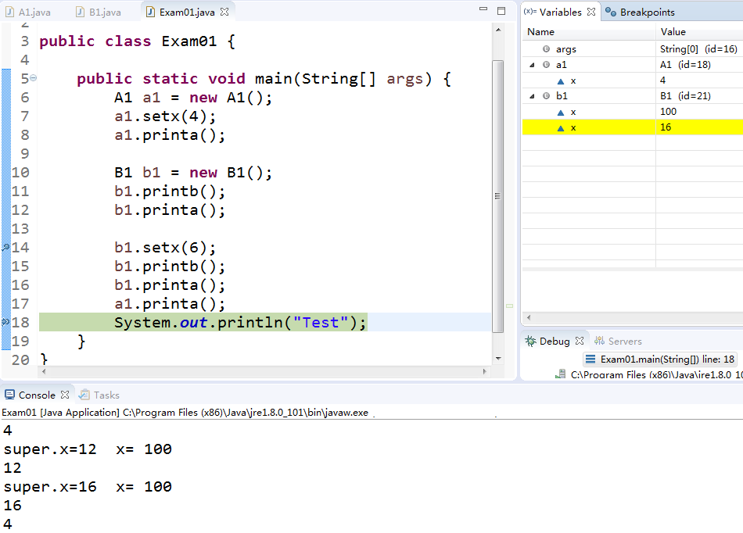

Slide 34
1 类的继承
1.3 隐藏和覆盖(续)
——例 操作父类静态属性举例
子类不能继承父类中的静态属性，但可以对父类中的静态属性进行操作。如在上面的例子中，将“int x = 2;”改为“static int x = 2;”，再编译及运行程序，会得到下面的结果
  4
  super.x= 14 x= 100
  14
  super.x= 16 x= 100
  16
  16
在上面的结果中，第一行及最后一行都是语句“a1.printa();”输出的结果，显然类Ｂ中的printb()方法修改的是类Ａ中的静态属性x

Slide 35
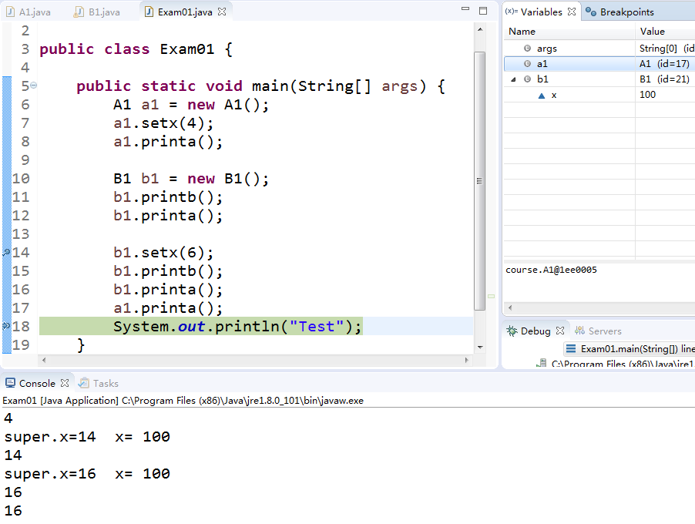

Slide 36
1.3 隐藏和覆盖
1 类的继承
扩展类
  继承已有的属性和方法
  改写已有的属性和方法
      改写已有的属性：隐藏
      改写已有的方法：覆盖

Slide 37
1 类的继承
1.3 隐藏和覆盖(续)
——方法覆盖
方法覆盖
  覆盖方法的返回类型，方法名称，参数的个数及类型必须和被覆盖的方法一摸一样
  覆盖方法的访问权限可以比被覆盖的宽松，但是不能更为严格

Slide 38
1 类的继承
1.3 隐藏和覆盖(续)
——方法覆盖的应用场合
方法覆盖的应用场合
  子类中实现与父类相同的功能，但采用不同的算法或公式
  在名字相同的方法中，要做比父类更多的事情
  在子类中需要取消从父类继承的方法

Slide 39
1 类的继承
1.3 隐藏和覆盖(续)
——方法覆盖的注意事项
必须覆盖的方法
  派生类必须覆盖基类中的抽象的方法，否则派生类自身也成为抽象类.
不能覆盖的方法
  基类中声明为final的终结方法
  基类中声明为static 的静态方法
调用被覆盖的方法
  super.overriddenMethodName();

Slide 40
1.4 有继承时的构造方法
1 类的继承
有继承时的构造方法遵循以下的原则
  子类不能从父类继承构造方法
  好的程序设计方法是在子类的构造方法中调用某一个父类构造方法，调用语句必须出现在子类构造方法的第一行，可使用super关键字
  如子类构造方法的声明中没有明确调用父类构造方法，则系统在执行子类的构造方法时会自动调用父类的默认构造方法（即无参的构造方法）

Slide 41
1 类的继承
1.4 有继承时的构造方法(续)
——例
public class Person {
protected String name, phoneNumber, address;
public Person() {
this("", "", "");
}
public Person(String aName, String aPhoneNumber, String anAddress) {
name = aName;
phoneNumber = aPhoneNumber;
address = anAddress;
}
}

Slide 42
1 类的继承
1.4 有继承时的构造方法(续)
——例
public class Employee extends Person {
protected int employeeNumber;
protected String workPhoneNumber;
public Employee() {
//此处隐含调用构造方法 Person()
this(0, "");
}
public Employee(int aNumber, String aPhoneNumber) {
//此处隐含调用构造方法 Person()
employeeNumber = aNumber;
workPhoneNumber = aPhoneNumber;
}
}

Slide 43
1 类的继承
1.4 有继承时的构造方法(续)
——例
public class Professor extends Employee {
protected String research;
public Professor() {
super();
research = "";
}
public Professor(int aNumber, String aPhoneNumber, String aResearch) {
super(aNumber, aPhoneNumber);
research = aResearch;
}
}

Slide 44
目录
1 类的继承
2 终结类与终结方法
3 抽象类
4 类的组合

Slide 45
Java类的定义
[public] [abstract|final] class 类名[extends 父类名]
[implements 接口名]
{
[成员变量(域)定义]
[成员函数(方法)定义]
}

Slide 46
2 终结类与终结方法
终结类与终结方法
  被final修饰符修饰的类和方法
  终结类不能被继承
  终结方法不能被当前类的子类重写

Slide 47
2 终结类与终结方法
2.1 终结类
终结类的特点
  不能有派生类
终结类存在的理由
  安全: 黑客用来搅乱系统的一个手法是建立一个类的派生类，然后用他们的类代替原来的类
  设计: 你认为你的类是最好的或从概念上你的类不应该有任何派生类

Slide 48
2 终结类与终结方法
2.1 终结类(续)
——一个例子
声明ChessAlgorithm 类为final 类
  final class ChessAlgorithm { . . . }
如果写下如下程序：
  class BetterChessAlgorithm extends ChessAlgorithm { … }
    编译器将显示一个错误
    Chess.java:6: Can't subclass final classes: class ChessAlgorithm
    class BetterChessAlgorithm extends ChessAlgorithm {
    ^
    1 error

Slide 49
2 终结类与终结方法
2.2 终结方法
终结方法的特点
  不能被派生类覆盖
终结方法存在的理由
  对于一些比较重要且不希望子类进行更改的方法，可以声明为终结方法。可防止子类对父类关键方法的错误重写，增加了代码的安全性和正确性
  提高运行效率。通常，当java运行环境（如java解释器）运行方法时，它将首先在当前类中查找该方法，接下来在其超类中查找，并一直沿类层次向上查找，直到找到该方法为止

Slide 50
2 终结类与终结方法
2.2 终结方法(续)
——例
final 方法举例
  class Parent
  {
  public Parent() { } //构造方法
  final int getPI() { return Math.PI; } //终结方法
  }
说明
  getPI()是用final修饰符声明的终结方法，不能在子类中对该方法进行重载，因而如下声明是错的
    Class Child extends Parent
    {
    public Child() { } //构造方法
    int getPI() { return 3.14; } //重写父类中的终结方法，不允许
    }

Slide 51
目录
1 类的继承
2 终结类与终结方法
3 抽象类
4 类的组合

Slide 52
Java类的定义
[public] [abstract|final] class 类名[extends 父类名]
[implements 接口名]
{
[成员变量(域)定义]
[成员函数(方法)定义]
}

Slide 53
3 抽象类
抽象类
  代表一个抽象概念的类
  没有具体实例对象的类，不能使用new方法进行实例化
  类前需加修饰符abstract
  可包含常规类能够包含的任何东西，例如构造方法，非抽象方法
  也可包含抽象方法，这种方法只有方法的声明，而没有方法的实现

Slide 54
3 抽象类(续)
——存在意义
存在意义
  抽象类是类层次中较高层次的概括，抽象类的作用是让其他类来继承它的抽象化的特征
  抽象类中可以包括被它的所有子类共享的公共行为
  抽象类可以包括被它的所有子类共享的公共属性
  在程序中不能用抽象类作为模板来创建对象；
  在用户生成实例时强迫用户生成更具体的实例，保证代码的安全性

Slide 55
3 抽象类(续)
——几何形状的例子
将所有图形的公共属性及方法抽象到抽象类Shape。再将2D及3D对象的特性分别抽取出来，形成两个抽象类TwoDimensionalShape及ThreeDimensionalShape
  2D图形包括Circles、Triangles、Rectangles和Squares
  3D图形包括Cube、Sphere、或Tetrahedron
  在UML中，抽象类的类名为斜体，以与具体类相区别
Shape
TwoDimensionalShape
ThreeDimensionalShape
Circle
Triangle
Rectangle
Cube
Sphere
Tetrahedron
Square

Slide 56
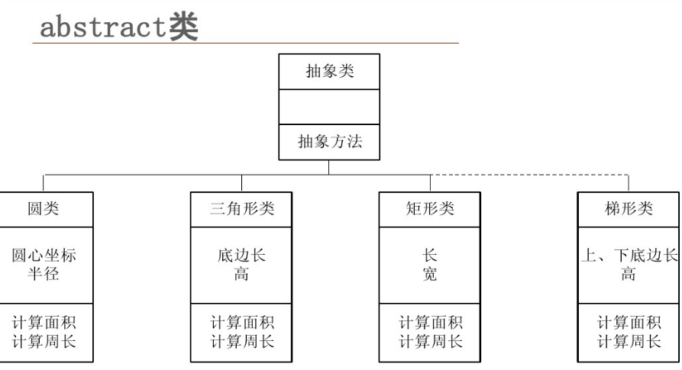

Slide 57
3 抽象类(续)
——人员的例子
前例中，如果在应用系统中涉及到的人员只包括：Customers，Employees 及 Managers。则Person 类的子类对象覆盖了应用中的对象，可以将Person 类声明为抽象类
Person
Employee
Customer
Manager

Slide 58
3.1 抽象类的声明
3 抽象类
抽象类声明的语法形式为
  abstract class Number {
  . . .
  }
  如果写：
  new Number();
  编译器将显示错误

Slide 59
3.2 抽象方法
3 抽象类
抽象方法
  声明的语法形式为
    public abstract <returnType> <methodName>(...);
  仅有方法头，而没有方法体和操作实现
  具体实现由当前类的不同子类在它们各自的类声明中完成
  抽象类可以包含抽象方法

Slide 60
3 抽象类
3.2 抽象方法(续)
——需注意的问题
需注意的问题
  一个抽象类的子类如果不是抽象类，则它必须为父类中的所有抽象方法书写方法体，即重写父类中的所有抽象方法
  只有抽象类才能具有抽象方法，即如果一个类中含有抽象方法，则必须将这个类声明为抽象类
  除了抽象方法，抽象类中还可以包括非抽象方法

Slide 61
3 抽象类
3.2 抽象方法(续)
——抽象方法的优点
抽象方法的优点
  隐藏具体的细节信息，所有的子类使用的都是相同的方法头，其中包含了调用该方法时需要了解的全部信息
  强迫子类完成指定的行为，规定其子类需要用到的“标准”行为
Notes:
***********************2011/10/19

Slide 62

3 抽象类
3.2 抽象方法(续)
——一个绘图的例子
各种图形都需要实现绘图方法，可在它们的抽象父类中声明一个draw抽象方法
  abstract class GraphicObject {
  int x, y;
  void moveTo(int newX, int newY) { . . . }
  abstract void draw();
  }

Slide 63
3 抽象类
3.2 抽象方法(续)
——一个绘图的例子
然后在每一个子类中重写draw方法，例如：
  class Circle extends GraphicObject {
  void draw() { . . . }
  }
  class Rectangle extends GraphicObject {
  void draw() { . . . }
  }

Slide 64
目录
1 类的继承
2 终结类与终结方法
3 抽象类
4 类的组合

Slide 65
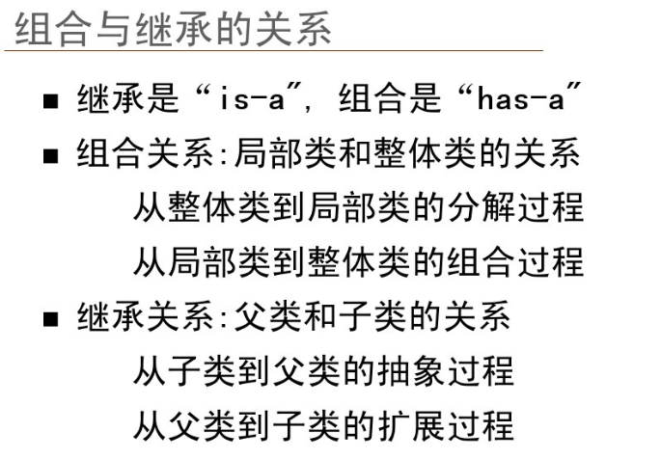

Slide 66
4.1 组合的语法
4 类的组合
组合的语法很简单，只要把已存在类的对象放到新类中即可
可以使用“has a”语句来描述这种关系
例如，考虑Kitchen类提供烹饪和冷藏食品的功能，很自然的说“my kitchen 'has a' cooker/refrigerator”。所以，可简单的把对象myCooker和myRefrigerator放在类Kitchen中。格式如下
  class Cooker{ // 类的语句 }
  class Refrigerator{ // 类的语句}
  class Kitchen{
  Cooker myCooker;
  Refrigerator myRefrigerator;
  }

Slide 67
4类的组合
4.1 组合的语法
——例
一条线段包含两个端点
  public class Point //点类
  {
  private int x, y; //coordinate
  public Point(int x, int y) { this.x = x; this.y = y;}
  public int GetX() { return x; }
  public int GetY() { return y; }
  }

Slide 68
4 类的组合
4.1 组合的语法
——例
class Line //线段类
{
private Point p1,p2; // 两端点
Line(Point a, Point b) {
p1 = new Point(a.GetX(),a.GetY());
p2 = new Point(b.GetX(),b.GetY());
}
public double Length() {
return Math.sqrt(Math.pow(p2.GetX()-p1.GetX(),2)
+ Math.pow(p2.GetY()-p1.GetY(),2));
}
}

Slide 69
4 类的组合
4.1 组合与继承的比较(续)
——Car的例子
car（汽车）对象是一个很好的例子，由于汽车的装配是故障分析时需要考虑的一项因素，所以有助于客户程序员理解如何使用类，而且类创建者的编程复杂程度也会大幅度降低
  class Engine { //发动机类
  public void start() {}
  public void rev() {}
  public void stop() {}
  }

Slide 70
4 类的组合
4.1 组合与继承的比较(续)
——Car的例子
class Wheel { //车轮类
public void inflate(int psi) {}
}
class Window { //车窗类
public void rollup() {}
public void rolldown() {}
}
class Door { //车门类
public Window window = new Window();
public void open() {}
public void close() {}
}

Slide 71
4 类的组合
4.1 组合与继承的比较(续)
——Car的例子
public class Car {
public Engine engine = new Engine();
public Wheel[] wheel = new Wheel[4];
public Door left = new Door(),right = new Door(); public Car() {
for(int i = 0; i < 4; i++)
wheel[i] = new Wheel();
}
public static void main(String[] args) {
Car car = new Car();
car.left.window.rollup();
car.wheel[0].inflate(72);
}
}

Slide 72
4 类的组合
4.1 组合与继承的结合
许多时候都要求将组合与继承两种技术结合起来使用，创建一个更复杂的类

Slide 73
4 类的组合
4.1 组合与继承的结合(续)
——例
组合与继承举例
  class Plate { //声明盘子
  public Plate(int i) {
  System.out.println("Plate constructor");
  }
  }
  class DinnerPlate extends Plate { //声明餐盘为盘子的子类
  public DinnerPlate(int i) {
  super(i);
  System.out.println("DinnerPlate constructor");
  }
  }

Slide 74
4 类的组合
4.1 组合与继承的结合(续)
——例
  class Utensil { //声明器具
  Utensil(int i) {
  System.out.println("Utensil constructor");
  }
  }
  class Spoon extends Utensil { //声明勺子为器具的子类
  public Spoon(int i) {
  super(i);
  System.out.println("Spoon constructor");
  }
  }

Slide 75
4 类的组合
4.1 组合与继承的结合(续)
——例
  class Fork extends Utensil { //声明餐叉为器具的子类
  public Fork(int i) {
  super(i);
  System.out.println("Fork constructor");
  }
  }
  class Knife extends Utensil { //声明餐刀为器具的子类
  public Knife(int i) {
  super(i);
  System.out.println("Knife constructor");
  }
  }

Slide 76
4 类的组合
4.1 组合与继承的结合(续)
——例
class Custom { // 声明做某事的习惯
public Custom(int i) { System.out.println("Custom constructor");}
}
public class PlaceSetting extends Custom {//声明餐桌的布置
Spoon sp; Fork frk; Knife kn;
DinnerPlate pl;
public PlaceSetting(int i) {
super(i + 1);
sp = new Spoon(i + 2);
frk = new Fork(i + 3);
kn = new Knife(i + 4);
pl = new DinnerPlate(i + 5);
System.out.println("PlaceSetting constructor");
}
public static void main(String[] args) {
PlaceSetting x = new PlaceSetting(9);
}
}

Slide 77
4 类的组合
4.1 组合与继承的结合(续)
——例运行结果
运行结果
  Custom constructor
  Utensil constructor
  Spoon constructor
  Utensil constructor
  Fork constructor
  Utensil constructor
  Knife constructor
  Plate constructor
  DinnerPlate constructor
  PlaceSetting constructor

